Slide 1
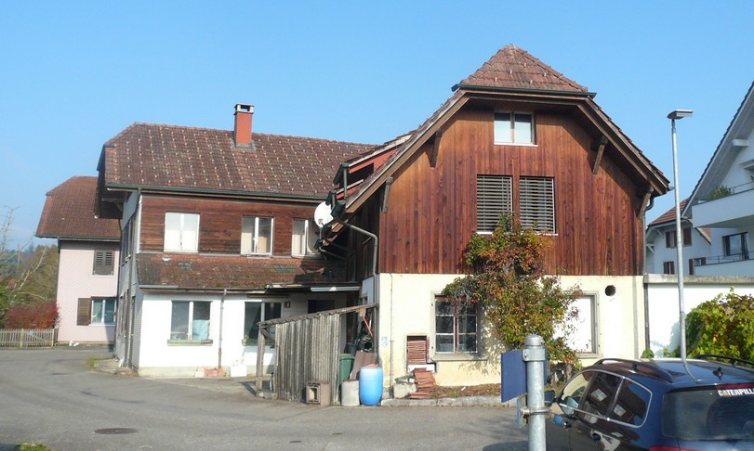
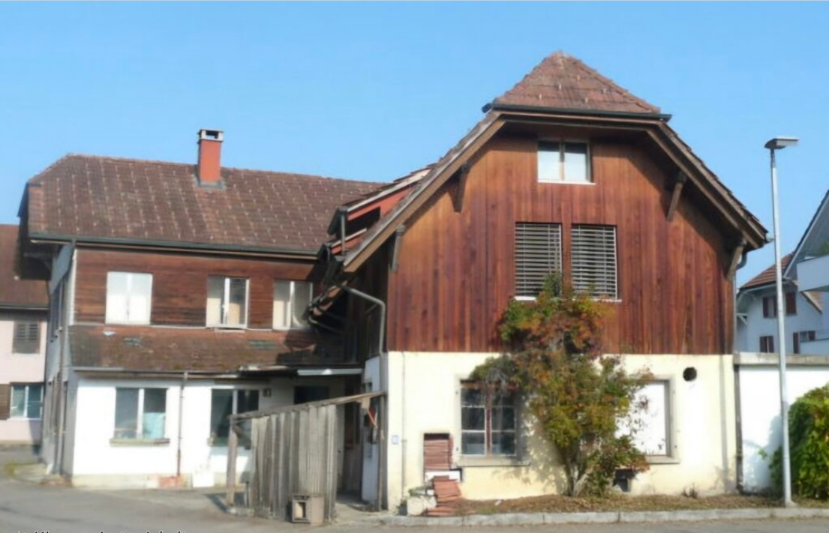
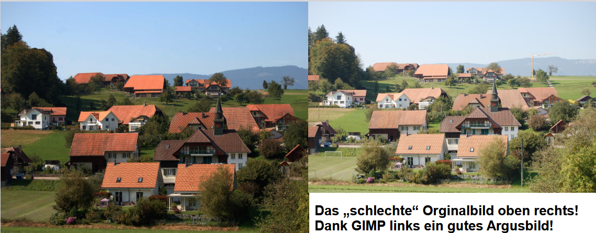
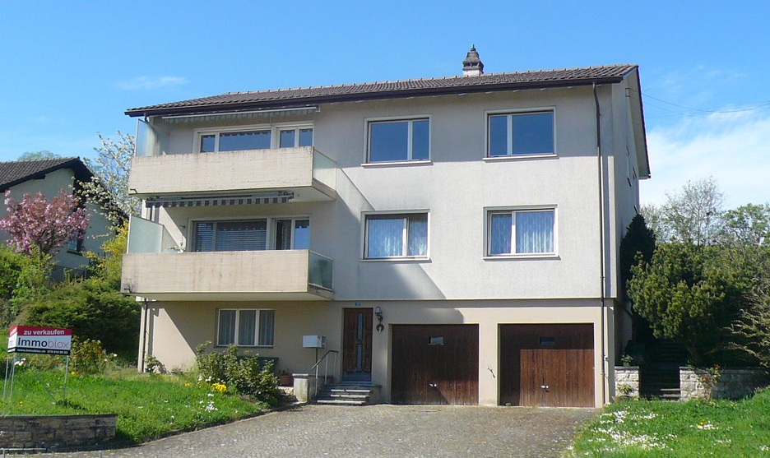
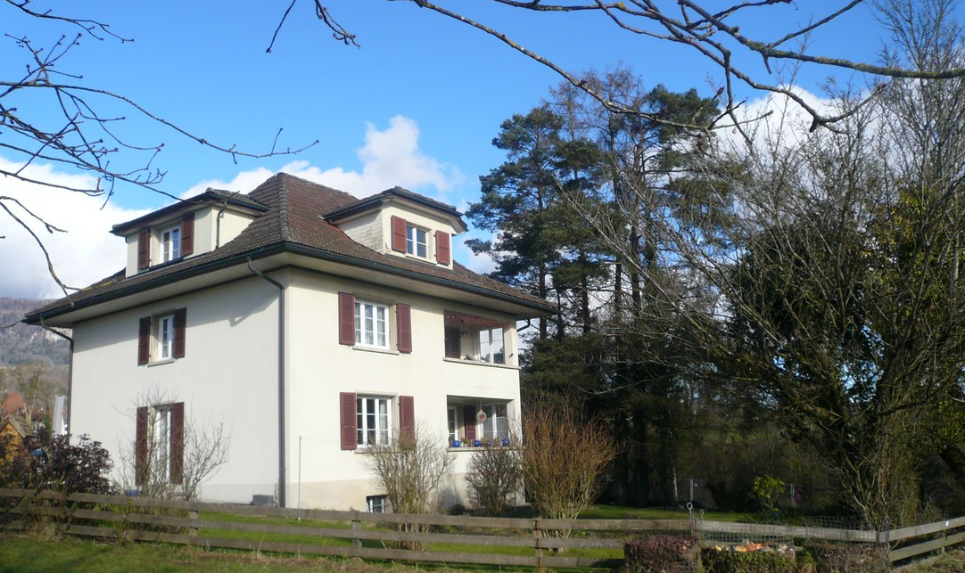
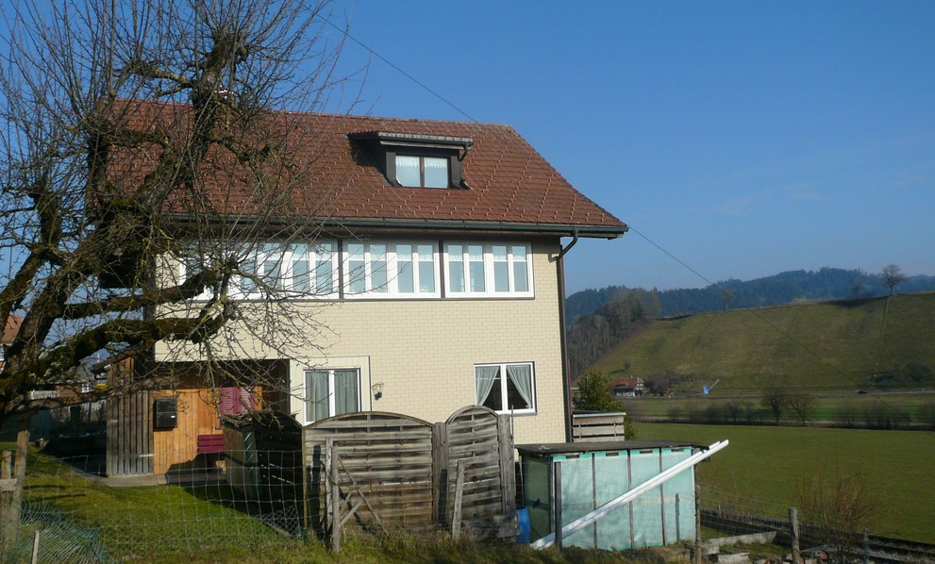
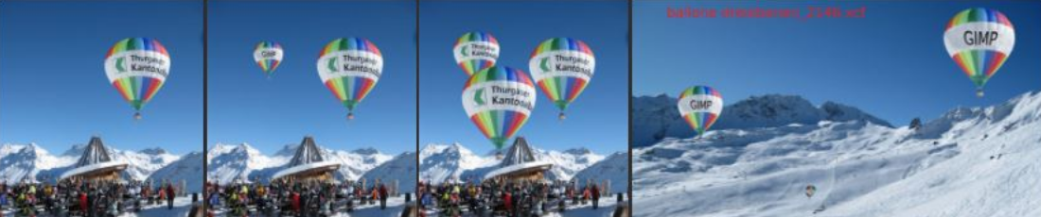

Links Orginal – rechts KI Bild
Siehst du was anders ist?
Warum ist diese Art von KI Bild Anpassung sinnvoll und wird von www.immo-ch.com verwendet?
Was ist der Unterschied zu fake-Bildern? Was hätte man noch weg machen können? Wo sind die Grenzen?-
Siehe auch Bildberarbeit mit Gimp – dem Top gratis Bildberabeitungsprogramm.
Kursunterlagen online und PDF
www.userlearn.ch/gimpkurs
Handbuch docs.gimp.org/
Herunterladen Gimp in D : www.gimp24.de/
Fotos Schweiz
Freiverwendbar
cc ch-info.ch
Freizugängliches Lernportal
www.userlearn.ch

